Slide 1
X 矩阵AI运营平台
用户接入指南

Slide 2
服务介绍
结合国内业务出海社媒运营的需求，结合AI深度创作行业相关的图文内容，通过高度自动化、智能化的社媒运营矩阵放大触达效果，打造私有化的海外社媒规模化运营阵地，实现持续的潜在用户沉淀及向业务入口引流。
典型业务流程：
在指定行业，根据用户提供的行业内对标KOL账号列表，X矩阵第一时间自动采集其发帖，AI通过针对性的学习，生成自然贴切的行业点评和观点，第一时间快速发布；借助KOL帖子的内容影响力，携带自有业务链接、IM或群组跳转入口；
同时也可根据用户给出种子内容，AI通过针对性的学习，海量产出高度贴合的原创内容，通过X矩阵式的发布，形成原创内容规模性的覆盖。通过规模化X矩阵，大量账号同时运营，扩大影响力，宣传度，曝光量。
我们旨在打造最智能的X AI 矩阵工具，全自动2FA验证、更新人设、解锁，全流程自动养号、拟人化执行各种任务，根据原推文内容自动AI评论和转推，根据行业定位产生及发布原创推文，可灵活配置各种社媒和群组跳转入口，自定义AI行业模型，可普遍接入跨境电商、游戏、国学、web3……等行业。

Slide 3
服务接入流程及分工界面
运营能力演示
确定运营行业
确定合作意向
准备运营账号
搭建运营环境
AI能力演示
矩阵能力演示
双方沟通最适合该行业的运营模式
确定合作模式
确定合作规模
业务方提供运营所需的账号
运营方搭建矩阵运营环境
正式规模运营
运营合作培训
试运营及调优
专有AI
模型训练
原始素材提供
对标账号提供
正式规模化运营
持续运营报表输出
运营方针对运营中的注意事项，对业务方进行培训
AI图文内容+小规模账号矩阵试运营、逐步调优
运营方针对运营行业，定制专属的AI图文大模型
业务方提供产品图文素材、对标账号列表
注：在双方充分配合基础上，可于3个工作日内完成合作接入

Slide 4
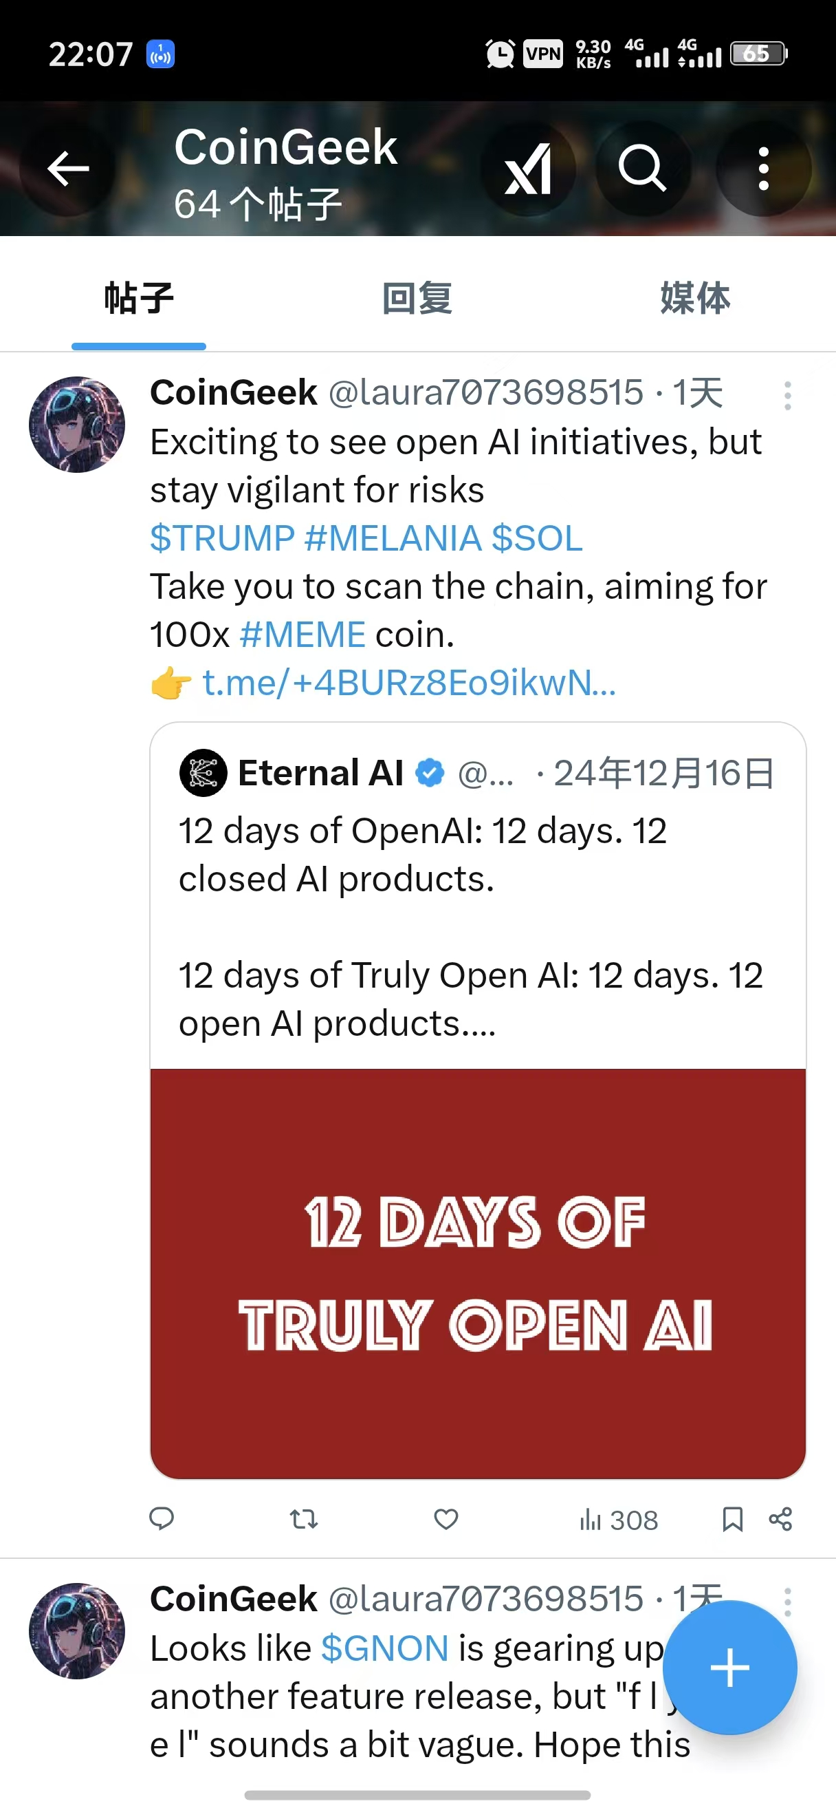

运营界面示例（转推-WEB3行业）
AI根据原文生成的转推评论
根据不同业务携带的热点话题、IM或群组跳转入口
原推文

Slide 5
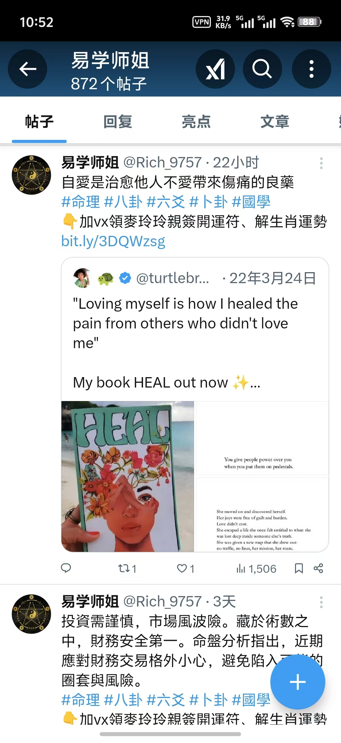
运营界面示例（转推——国学出海）
AI根据原文生成的转推评论
根据不同业务携带的业务入口
原推文

Slide 6
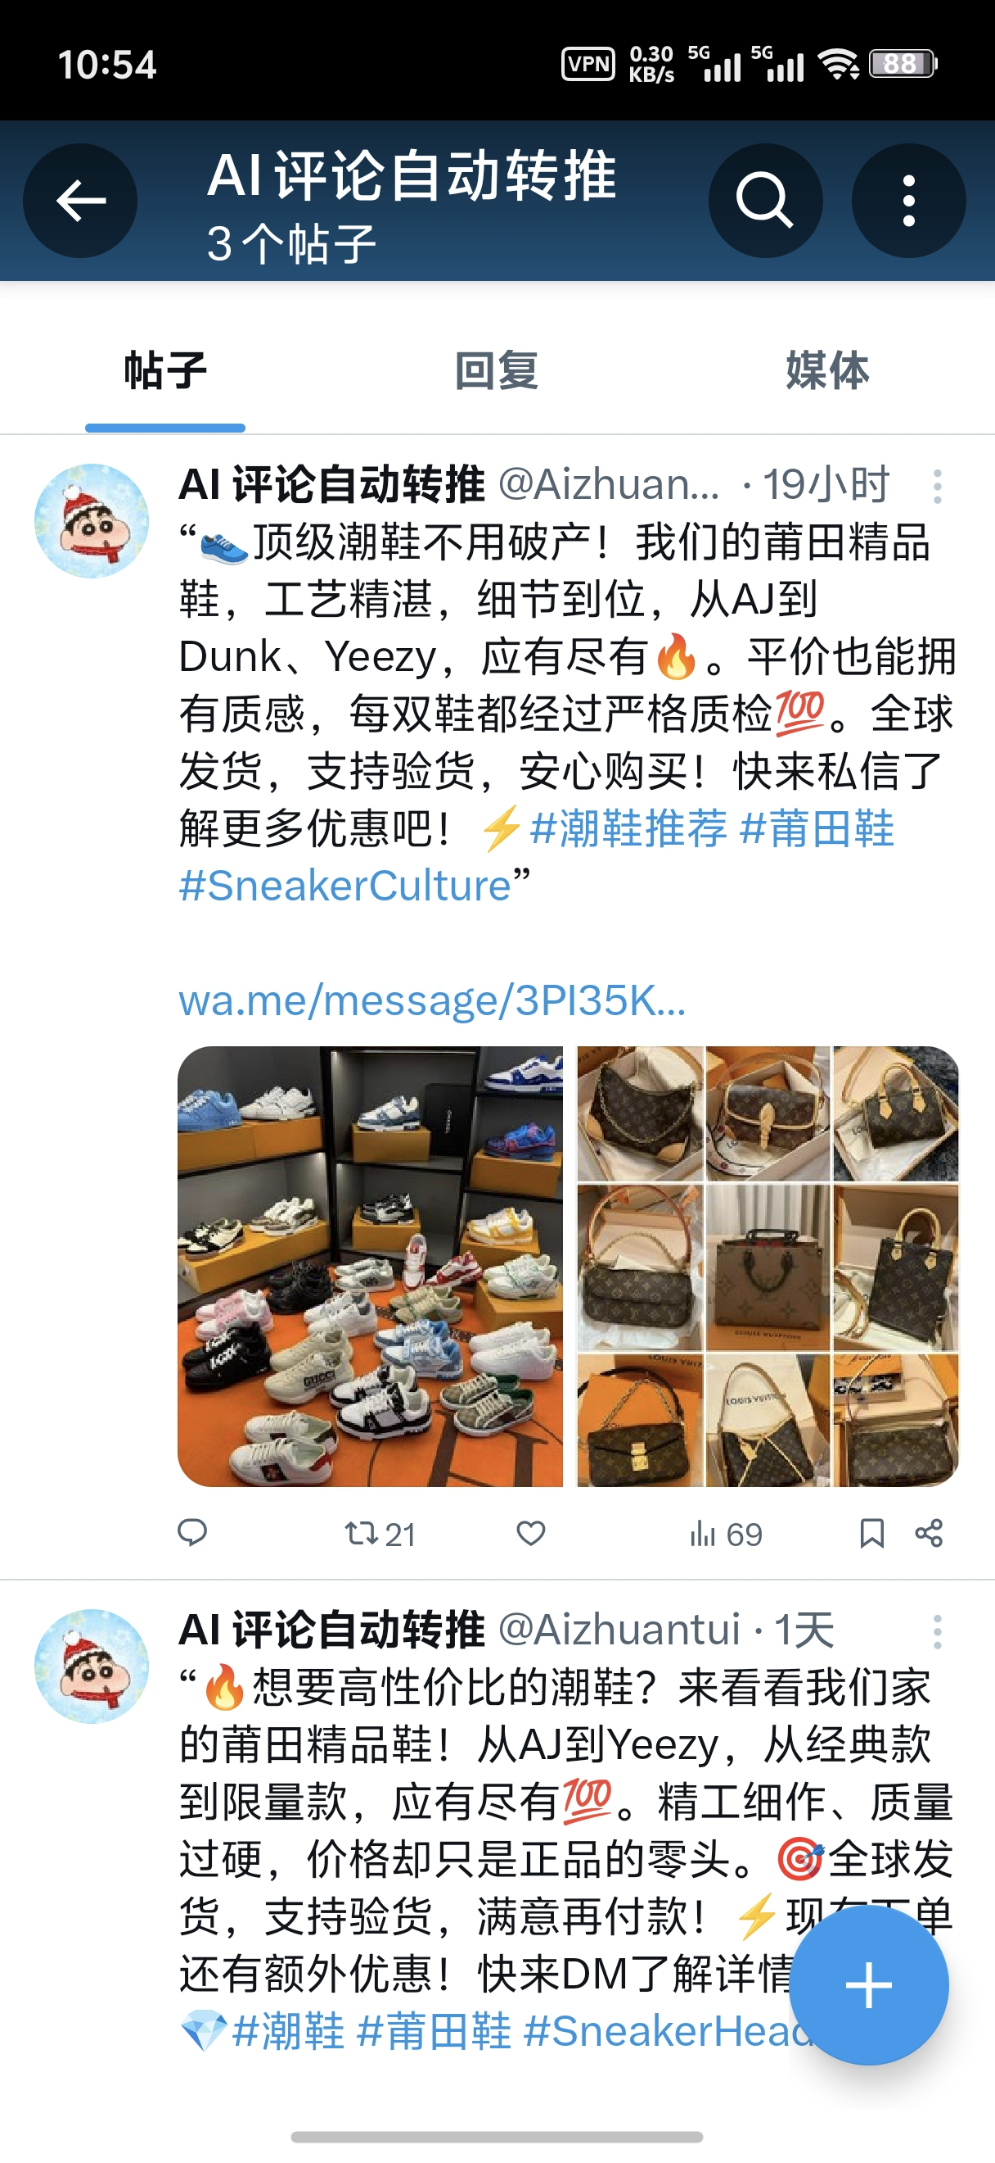
运营界面示例（原创——电商外贸）
AI生成的原创营销软文
根据不同业务携带的业务入口
AI生成的原创图片内容

Slide 7
运营数据参考
我们会定期收集和分析账号的运营数据，如粉丝量、阅读量等。通过这些数据，我们可以了解账号的运营状况，发现问题和机会，进而调整运营策略，优化内容创作和传播。以WEB3行业1000个账号为例，一个月的运营数据参考如下：
 | 账号规模 | 每日 发/转推量 | 每日 涨粉量 | 每日 阅读量 | 每月累计发/转推量 | 每月累计涨粉量 | 每月累计 阅读量
数量 | 1000 | 2万 | 3000 | >60万 | 60万 | 9万 | >2000万

Slide 8
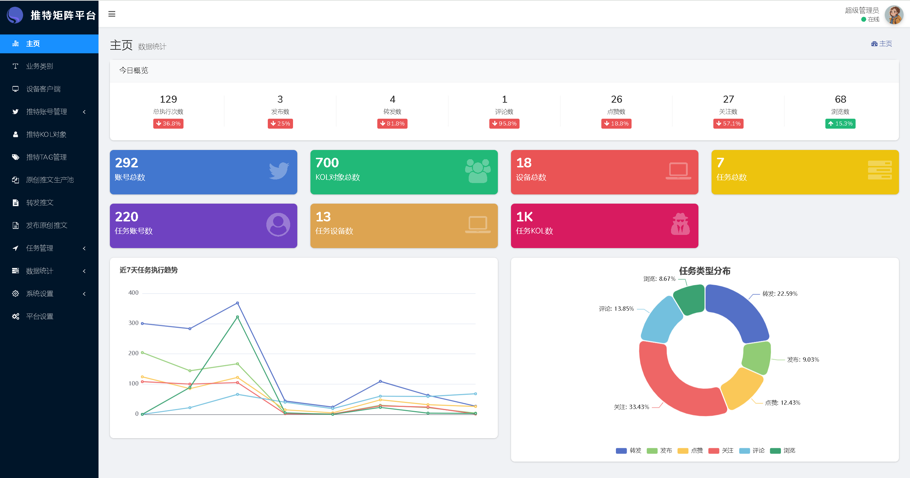
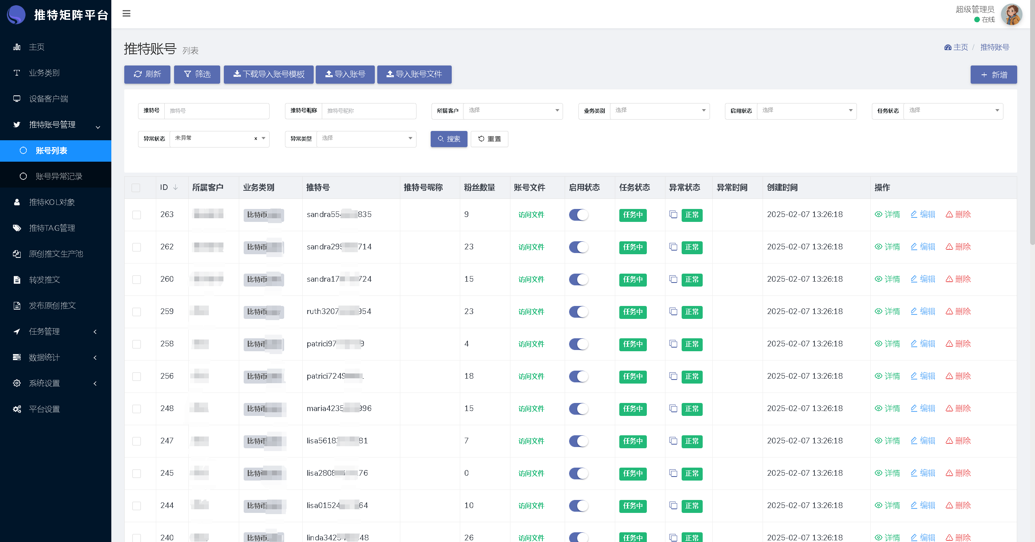
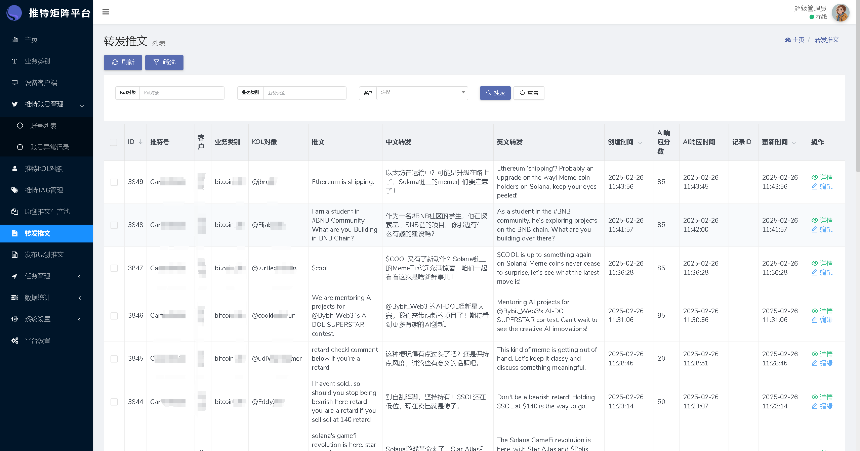
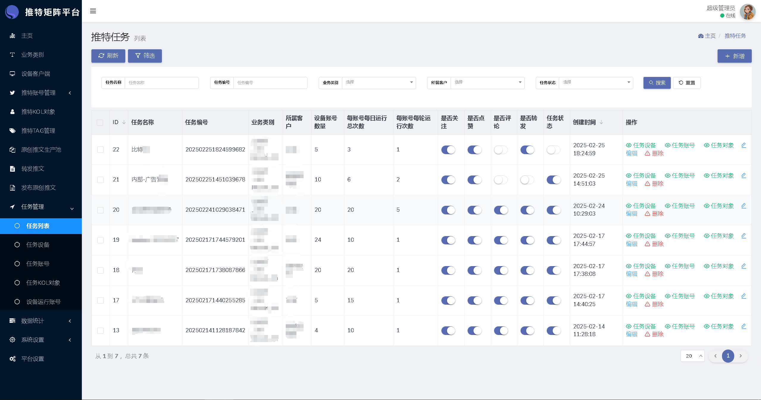
平台功能界面示意

